Slide 1
«Если ребенок боится…»
Консультация для родителей детей средней группы детского сада.

Slide 2
Цель: Создание условий для повышения эффективности профилактики страхов у детей.
Задачи:
Информирование родителей по проблеме профилактики страхов у детей.
Познакомит родителей с возможными методами коррекции страхов у ребенка.
Способствование распознаванию и выражению страха у детей.
Способствовать развитию наблюдательности у родителей.

Slide 3
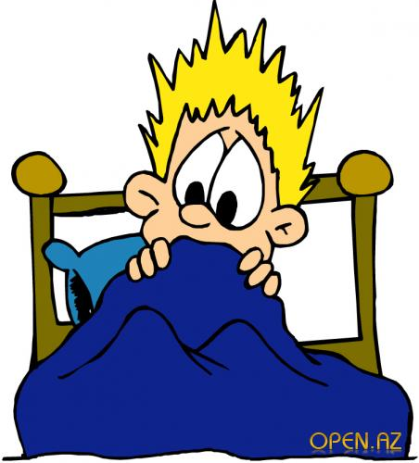

Slide 4
Что такое страх?
Страх – это реакция на действительную или мнимую (но переживаемую как действительность) опасность, чувство, которое мы испытываем достаточно часто. Один раз испытав страх в какой то ситуации, мы будем переживать похожие чувства каждый раз в аналогичных случаях. Страх появляется с опытом. Нас пугает то, что когда-то потревожило нашу душу и сознание. Редко кто боится тех предметов и ситуаций, в которых реально никогда не оказывался, или хотя бы не видел или не читал об этом.
Страхи появляются вместе с познавательной деятельностью, ребенок растет и начинает познавать окружающий мир. Он развивается в социуме, и ведущую роль в воспитании играют взрослые. Поэтому от того, насколько грамотны будут наши слова и поведение, зависит психическое здоровье ребенка.

Slide 5
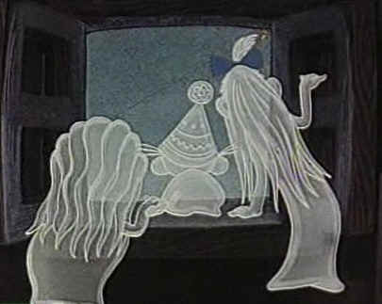

Slide 6
Откуда берутся страхи?
1. Причина первая и наиболее понятная – какой-то конкретный случай, который напугал ребенка (укусила собака, застрял в лифте). Такие страхи легче всего поддаются коррекции. Но не у всех детей, покусанных собакой, развивается стойкий, заметный окружающим страх. Во многом это зависит от особенностей характера малыша (тревожность, неуверенность в себе, зависимость от других людей и т.д.) А эти черты характера могут возникнуть, если родители сами запугивают ребенка: «Если ты сейчас не уснёшь – заберёт Баба-яга!»
2. Причиной детских страхов могут быть многочисленные запреты со стороны родителей и воспитателей, а так же гнев и угрозы взрослых в адрес ребенка. Так самые распространенные - это внушенные страхи. Их источник - взрослые, окружающие малыша (родители, бабушки, воспитатели пр.), которые непроизвольно, иногда слишком эмоционально, предупреждают ребенка об опасности, часто даже не обратив внимания на то, что его напугало больше: сама ситуация или реакция на нее взрослого. ( «Не трогай кошку – поцарапает!», «Не ходи по лужам – заболеешь!», «Не бери нож – порежешь палец!» и т. д.) может навсегда отложиться в памяти ребенка и привести к непоправимым последствиям, когда малыш будет бояться уже на бессознательном уровне.

Slide 7
3. Одна из наиболее частых причин страха - детская фантазия. Ребенок существо эмоциональное. Нередко он сам придумывает себе предмет страха. Разве многие из нас не боялись в детстве темноты? Детское воображение рисует самые невероятные картины – призраки, скелеты, монстры и т.д. Но каждый ребенок по-разному реагирует на такие фантазии. Кто-то сразу забудет и успокоится. А у кого-то это может привести к непоправимым последствиям.
Если ваш ребенок испытывает страхи, то, первым делом, прекратите его пугать и пугаться сами. Вы должны серьезно отнестись ко всем чувствам, которые испытывает ваш ребенок. Высмеивание страхов просто недопустимо: ваш малыш замкнется и останется со своим страхом один на один. Отнеситесь ко всему, что он вам сообщает по этому поводу с полным доверием. Постарайтесь выяснить, чего именно (или кого) боится ваш ребенок? Как это выглядит (можно ли его нарисовать)? Что «это» может сделать, какие у него привычки, чего он хочет? Что можно сделать, чтобы уменьшить его силу? Такое серьезное и конструктивное отношение с вашей стороны - мощное психотерапевтическое средство. Мама не смеется, мама не боится, мама рядом и она уверена, что с «этим» можно справиться. А мама всегда права. Кроме того, проговаривание (а еще лучше - прорисовывание) страха сильно уменьшает его силу.

Slide 8

Как победить страх?
Последствия детских страхов могут быть самыми разными: тревожность, агрессия, капризность, проблемы в общении со сверстниками, зажатость, комплексы, неврозы и другие серьезные проблемы. Поэтому особенно важно помочь ребенку вовремя преодолеть страхи. Помощь специалиста нужна в том случае, если страх ребенка доходит до патологии. Но если родители видят, что страх не причиняет ребенку особого беспокойства, можно попробовать справиться своими силами.
Существует много методов для выявления страхов.
Для начала нужно поговорить с ребенком. Лучше делать это в спокойной обстановке, посадив малыша на колени, или сесть просто рядышком друг с другом.

Slide 9
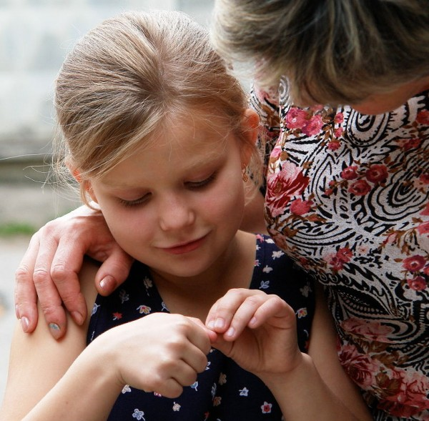
Беседа важное условие для избавления от страхов. Беседу следует вести неторопливо и обстоятельно, перечисляя страхи и ожидая ответа «да» - «нет» или «боюсь» - «не боюсь». Повторять вопрос о том, боится или не боится ребенок, следует только время от времени. Тем самым можно избежать непроизвольного внушения страхов. Во время беседы взрослый должен подбадривать и хвалить ребенка, а так же не стоит зачитывать список с листочка.
Реакция родителей на наличие страха должна быть спокойной. Нельзя оставаться равнодушным, но и сильное беспокойство, отрицательный эмоциональный фон могут привести к усилению проблемы. Попробуйте обсудить с ребенком его страх, пусть он расскажет о том, что чувствует, и опишет сам страх. Чем больше ребенок будет говорить о страхе, тем быстрее он сможет от него избавиться.

Slide 10

Можно попробовать переубедить ребенка, но не стоит уменьшать страх, не придавать ему значения, или наоборот говорить о том, что все это глупости, что ранит еще больше. Поделитесь с ребенком своим опытом, расскажите о том, чего вы боялись в детстве и почему, и обязательно о том, как вы перестали бояться.
Очень хороший метод - это сочинить вместе с ребенком сказку или рассказ на тему его страха. Конец истории должен быть обязательно о том, как герой побеждает страх.

Slide 11

Нарисовать страх - это самый распространенный и действенный метод борьбы с ним. А после того как ребенок нарисует, сжечь бумажку с рисунком, и обязательно объяснить , что страха больше не существует. Пепел от сожженной бумажки нужно развеять, или выкинуть, делать все это вместе с ребенком, не забывая все время хвалить его, говорить какой он смелый и большой, какой молодец, что смог победить страх. Можно страх вылепить из пластилина, потом смять его.
Все виды коррекции стоит применять в комплексе, и подходят они для любых видов страха. В серьезных случаях, когда вы чувствуете, что страх сильно беспокоит вашего ребенка, лучше не заниматься «самолечением», а обратиться к специалисту. Нельзя оставлять без внимания жалобы чада, а нужно относиться к ним с пониманием, каким бы беспочвенным вам не казался его страх.

Slide 12
В заключении:
Не стоит заниматься «закаливанием», т.е. если ребенок боится темноты и спать один, не запирайте его в комнате «чтобы привыкал». Вы еще больше напугаете ребенка, но это самое маленькое, что может произойти. Последствия таких «закаливаний» печальны: неврозы, заикания, отклонения в развитии. Если вы все же хотите попробовать этот метод, поставьте себя на место малыша. Если вы, скажем, боитесь мышей, засуньте руку в аквариум или клетку с ними, с большим количеством. Пройдет ли у вас страх? К сожалению, не все родители понимают, сколь хрупка психика ребенка. Никогда не кричите на ребенка. Все что угодно можно объяснить спокойно!
Не относитесь к страхам детей, как к капризам, тем более нельзя ругать и наказывать детей за “трусость”. Ведь страх, как уже говорилось, опасная эмоция человека.
Важно дать понять ребенку, что вы его хорошо понимаете, выше уже отмечалось, что объяснить ребенку, что «монстров не существует!», обычно невозможно. Не принижайте значение страха для самого ребенка, не игнорируйте его жалобы.

Slide 13
Постоянно уверяйте своего ребенка, что он в полной безопасности, тем более, когда вы, родитель, рядом с ним. Ребенок должен верить вам и доверять.
Обсуждайте с малышом его страхи. Главная задача родителей, понять, что именно беспокоит ребенка, и что явилось причиной страха. Малыш должен научиться сам справляться со своими страхами, но этого не произойдет без вашей, родительской помощи.
Постарайтесь отвлекать ребенка. Например, когда у ребенка началась паника, займите его игрой, наблюдением за чем-нибудь (например, посмотреть в окно). Разговаривайте с ребенком больше!
Поддерживайте ребенка, но не идите на поводу. Например, если ребенок боится огня, можно не включать в его присутствии газовую плиту, такое потакание успокоит малыша, но не избавит его от страха.

Slide 14
Презентацию составила: педагог-психолог ГБДОУ детский сад № 63 Пярлайтине Елена Николаевна.
Список литературы:
Самоленко И.В. «Как победить детские страхи. Тренинг для родителей и педагогов».- Ростов на Дону: Феникс, 2012г.
Шишова Т.Л. «Как помочь ребенку избавиться от страхов. Страхи это серьезно».- СПб.: Речь, 2007г.

